Slide 1
Fatlanir barna
Solveig Sigurðardóttir læknir, PhD
Sérfræðingur í fötlunum barna
solveig.sigurdardottir@rgr.is

Slide 2
Efnistök
Nokkur orð um Ráðgjafar- og greiningarstöð
Þroski barna
Fatlanir
  Þroskahömlun
  Einhverfurófsraskanir
  CP-hreyfihömlun
  Heyrnarleysi
  Blinda

Slide 3

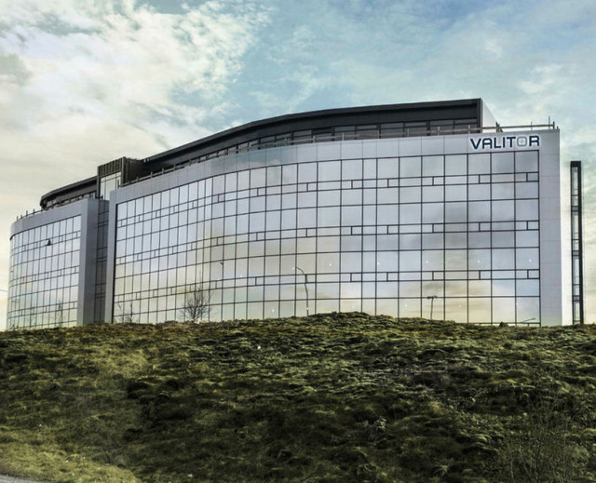
Ráðgjafar- og greiningarstöð
Dalshrauni 1b í Hafnarfirði

Slide 4
Ráðgjafar- og greiningarstöð
Hlutverk stöðvarinnar er að efla lífsgæði og bæta framtíð barna og unglinga með þroskaraskanir sem leitt geta til fötlunar
Á heimasíðunni www.rgr.is er að finna ýmsar gagnlegar upplýsingar um starfsemina og einnig fræðsluefni um fatlanir og ýmis heilkenni
Stofnunin tók til starfa 1. janúar 1986
Við störfum á landsvísu, þ.e. sinnum börnum og unglingum til 18 ára aldurs af öllu landinu
Notes:
Hlutverk GRR er að efla lífsgæði og bæta framtíð barna og unglinga með þroskaraskanir sem geta leitt til fötlunar.

Slide 5
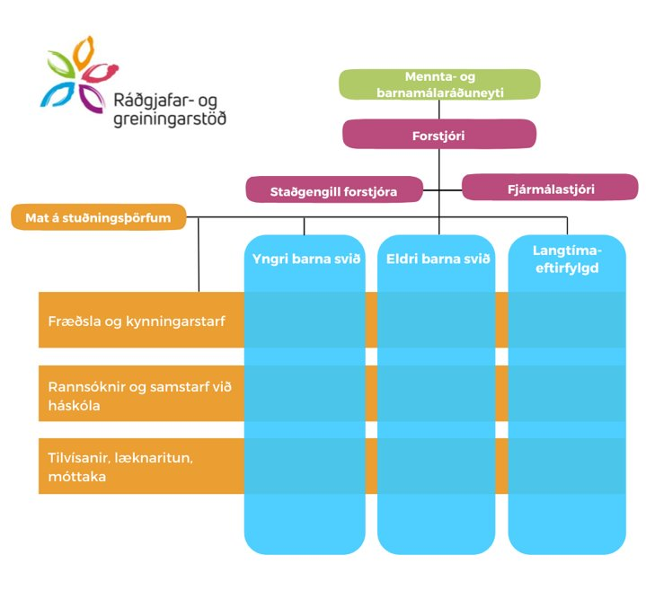
Skipurit og umfang starfseminnar
Rúmlega 60 starfsmenn í 54 stöðugildum
11 fagstéttir auk ritara
360 - 380 þverfaglegar athuganir/greiningar árlega
800 til 900 börn njóta eftirfylgdar, ráðgjafar og íhlutunar á hverju ári
Notes:
Á meðfylgjandi mynd er skipurit GRR sem gildi tók árið 2013. Þar starfa um 60 manns í tæplega fimmtíu stöðugildum. Þar eru 11 fagstéttir auk ritara. Fagsviðin eru þrjú, meginverkefni tveggja eru greining, ráðgjöf og eftirfylgd og tekur starfsemi þeirra mið af aldri barnanna. Þriðja fagsviðið veitir eftirfylgd þeim börnum frá 2-18 ára sem eru í þörf fyrir sérhæfða eftirfylgd. Á árinu 2016 voru framkvæmdar 320 þverfaglegar greiningar og tæplega 700 börn nutu eftirfylgdar, ráðgjafar og íhlutunar á vegum fagsviðanna. Einhver börn eru tvítalin en í dag eru um 920 börn í kerfinu hjá okkur.

Slide 6
Ráðgjafar- og greiningarstöð
Börnum er vísað á stöðina ef grunur leikur á að þau séu með alvarleg frávik í þroska;
  þroskahömlun
  þroskaröskun á einhverfurófi
  alvarlega hreyfihömlun
  blindu eða alvarlega sjónskerðingu (formlegt samstarf við Þjónustu- og þekkingarmiðstöð fyrir blinda og sjónskerta)
  heyrnarleysi, aðallega ef grunur er um viðbótarraskanir (samstarf við Heyrnar- og talmeinastöð Íslands)

Slide 7
Ráðgjafar- og greiningarstöð.
Starfsemin.
Klíniskt starf
Athugun og greining á vanda barns
Ráðgjöf um stuðning, þjálfun og íhlutun
Eftirfylgd fyrir börn með framsæknar, alvarlegar og/eða sjaldgæfar fatlanir fram að 18 ára aldri
Fræðsla
Fjölbreytt námskeið um hina ýmsu fötlunarhópa, meðferðarleiðir o.fl.
Rannsóknir
Vaxandi þáttur á undanförnum árum
Doktorsverkefni um einhverfu og CP hafa verið unnin upp úr efnivið sem orðið hefur til í kliniska starfinu
Samstarf við HÍ og HR, bæði tengt rannsóknum og starfsþjálfun nemenda
Notes:
Árið 2021 – rúmlega 1100 þátttakendur á 67 opnum námskeiðum
2700 þátttakendur á sérhönnuðum námskeiðum og fræðslufundum
311 á vorráðstefnu

Slide 8
Yfirlit yfir helstu orsakagreiningar hjá börnum sem eru í langtímaeftirfylgd á RGR

Slide 9
Þroski barna
Börn taka út mikinn þroska fyrstu árin
Sérstaklega eru fyrstu 5 árin mikilvæg
Hraðar framfarir í hreyfingum, málþroska, samskiptum .. sjálfstæði barna vex smám saman
Á grunnskólaárum mótast vitsmunaþroskinn
Abstract hugsun kemur fram
Þroski barna mótast bæði af erfðum og umhverfi
Grunnurinn er fenginn að erfðum en umhverfi og atlæti/örvun í æsku mótar barnið

Slide 10
Þroski
Langoftast fylgir þroski barna ákveðnu ferli
Á sama hátt og þekkt eru normalmörk fyrir þyngd og hæð eru einnig þekkt viðmið fyrir helstu þroskaáfangana
Seinkun eða skerðing á einu sviði þroskans getur haft áhrif á aðra færni
  Heyrnarskerðing getur haft áhrif á málþroska, boðskipti og hegðun barnsins
  Sjónskerðing hefur mikil áhrif á upplifun barns á umhverfinu, hreyfingar

Slide 11
Ung- og smábarnavernd
Eftirlit á heilsufari, vexti og þroska barna
Þróunarmiðstöð íslenskrar heilsugæslu veitir leiðbeiningar um þá þjónustu
http://throunarmidstod.is/svid-thih/ung-og-smabarnavernd/
Þroskamat gert við 12 mán, 18 mán, 2,5 ára og 4 ára skoðanir á heilsugæslu
Í gangi er tilraunaverkefni þar sem skimað er fyrir einhverfu í 18 mánaða skoðun hjá börnum í áhættuhópi (þ.e. ef þau sýna merki um seinkun í málþroska/samskiptum)

Slide 12
Eftirlit á þroska
Megintilgangurinn er að fullvissa sig um að þroskinn fylgi eðlilegu ferli
Ef seinkun kemur fram er barni vísað í frumgreiningu hjá t.d. barnalækni, sálfræðingi eða talmeinafræðingi
Í framhaldi af því er tekin ákvörðun um hvort vísa þurfi barni á Ráðgjafar- og greiningarstöð

Slide 13
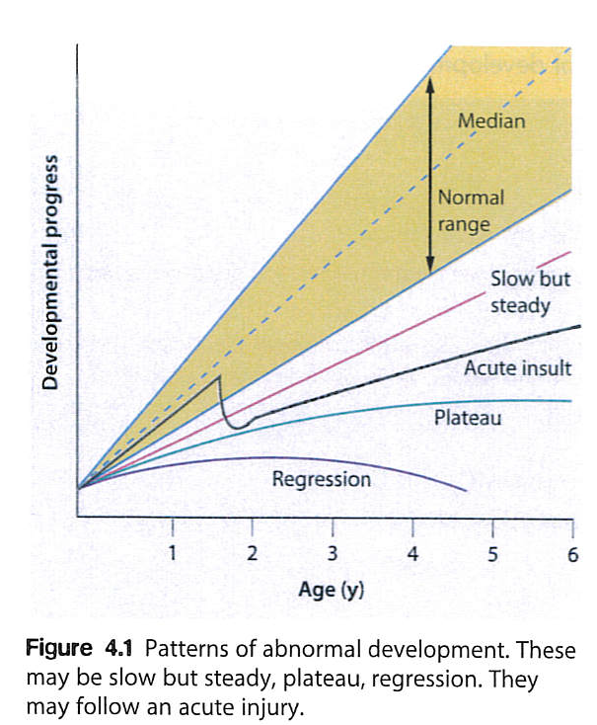
Þroskamynstur barna með seinþroska getur verið mismunandi
  Hægar en stöðugar framfarir
  Stöðnun á þroska (plateau)
  Afturför (regression)
    Acut t.d. í kjölfar heilaáverka
    Í tengslum við hrörnunarsjúkdóm í heila en þá er afturförin yfirleitt hæg
Heimild: Illustrated Textbook of Paediatrics, fifth edition
Tom Lissauer, Will Carroll

Slide 14
Bilið milli barns með seinþroska og heilbrigðra jafnaldra breikkar gjarnan með árunum
Heimild: Illustrated Textbook of Paediatrics, fifth edition
Tom Lissauer, Will Carroll

Slide 15
Þroskahömlun
Samheiti yfir þann hóp fatlaðra sem býr fyrst og fremst við verulega skerta vitsmunalega og félagslega færni
Frammistaða á greindarprófi >2 staðalfrávikum neðan meðaltals
Skert aðlögun og félagsleg færni
  Færni við framkvæmd daglegra athafna sem nauðsynlegar eru til að einstaklingurinn geti lifað sjálfstæðu og innihaldsríku lífi á fullorðinsárum
    Hagnýt málfærni
    Athafnir daglegs lífs
    Félagsfærni

Slide 16
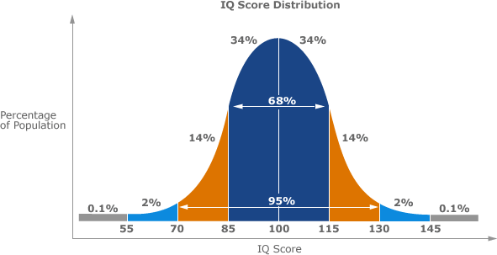
Normalkúrvan
Sýnir dreifingu greindarvísitölunnar
Væg
þroskahömlun
Almennir námserfiðleikar

Slide 17
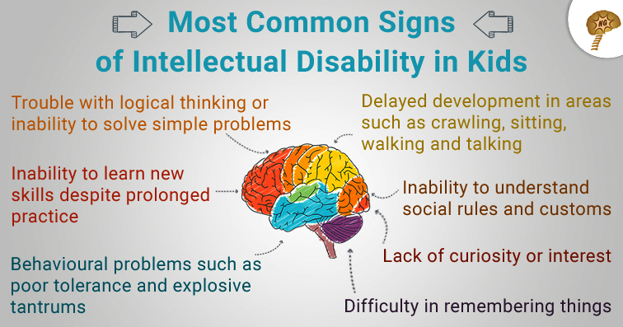
Helstu einkenni þroskahömlunar hjá börnum

Slide 18
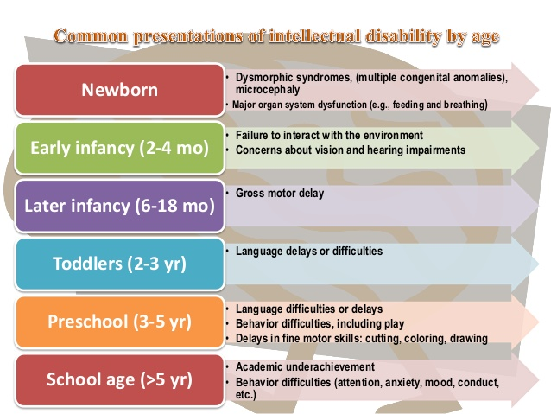
Algengar birtingarmyndir þroskahömlunar eftir aldri barns

Slide 19
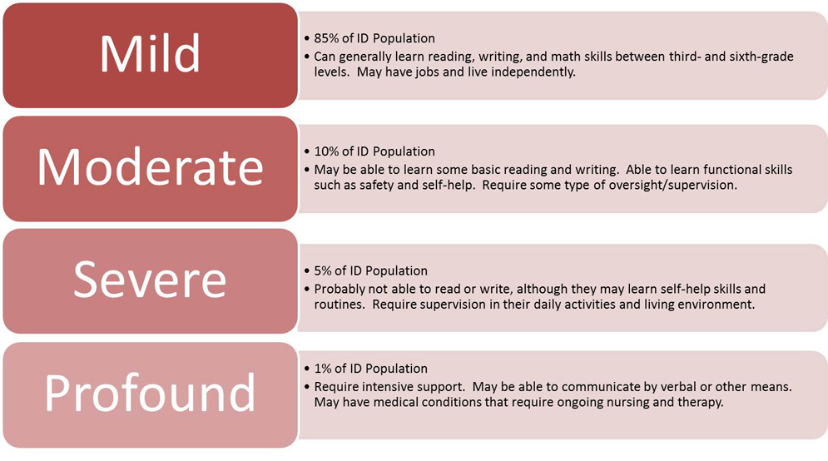
Mismunandi stig þroskahömlunar
-------
Væg
Miðlungs
Alvarleg
Djúp

Slide 20
Þroskahömlun, orsakarannsóknir
Litningarannsóknir
Efnaskiptarannsóknir
Leita að mögulegum sýkingum
Myndataka af höfði
Ómskoðun af höfði fyrstu vikurnar
Tölvusneiðmyndir, segulómun
Rtg af beinum, beinaldur
Heilalínurit – ef grunur um flog
Vefjasýni – úr taug, húð, vöðva
Aðrar rannsóknir
heyrnarmæling
sjónskoðun
nánari erfðafræðirannsóknir
mat á vitsmunaþroska og hegðunarþáttum
mat á þörf fyrir meðferð t.d. sjúkra-, iðju- og talþjálfun
athugun hjá barnageðlækni
næringarfræðingur
upplýsingar frá leikskóla/skóla

Slide 21
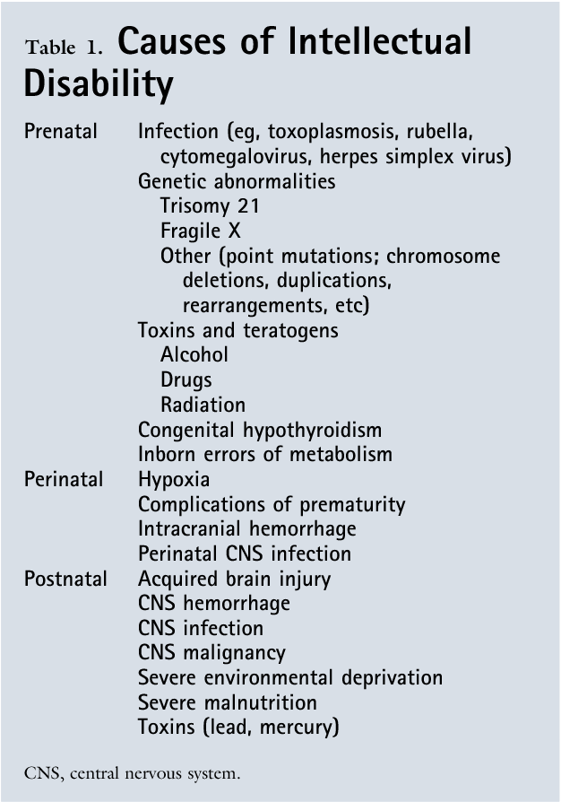
Helstu orsakir fyrir þroskahömlun

Slide 23
Einhverfa
Einhverfa er fötlun sem skilgreind er út frá þroskamynstri og hegðun
Sameiginleg einkenni
      Skertur hæfileiki til félagslegra samskipta
      Skert geta í máli, öðrum tjáskiptum og leik
      Tilhneiging til sérkennilegrar og áráttukenndrar hegðunar
Einkenni mjög breytileg og hvert barn einstakt
Misstyrkur í þroska og mismunandi færni í mismunandi aðstæðum er áberandi
Fleiri drengir en stúlkur greinast, 3-4 drengir fyrir hverja stúlku
Notes:
Það er ekki bara einhverfa sem er algengari hjá drengjum, heldur eru það flestir taugaþroskalegir sjúkleikar sem virðast birtast oftast hjá drengjum, sem dæmi má nefna ADHD , þroskahömlun og málþroskaröskun.

Slide 24
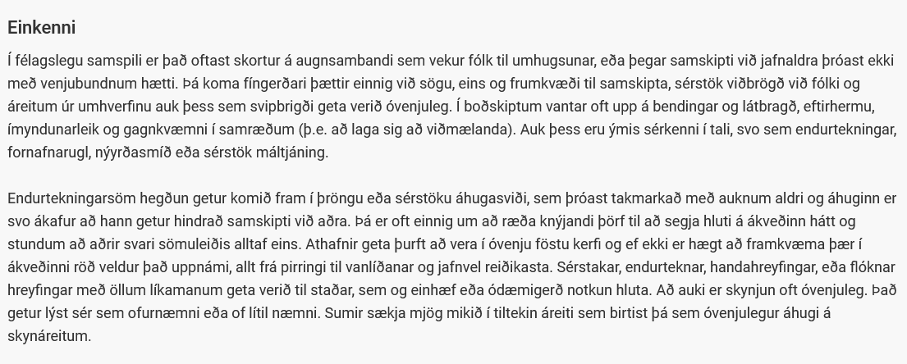
Einhverfa og einhverfuróf

Slide 25
Notes:
Á enda rófsins, hvað er röskun og hvað er mannlegur breytileiki. Margir með einhver einhverfueinkenni.

Slide 26
Greining einhverfu
Sjaldnast útlitssérkenni
Ekkert eitt líffræðilegt próf lagt til grundvallar
Greiningin er byggð á
  Nákvæmri þroskasögu
  Skoðun
  Hegðunarathugun (ADOS, Autism Diagnostic Observation Schedule)
  Greiningarviðtali fyrir einhverfu (ADI, Autism Diagnostic Interview)
Notes:
Greining felst í því að leita að ákveðinni samsetningu og styrkleika einkenna, þess vegna telst einhverfa heilkenni eða ákveðið safn einkenna.
Útiloka þarf heyrnarskerðingu, tauga- og efnaskiptasjúkd, litn galla og fleiri þætti sem skýrt geta einkennin

Slide 27
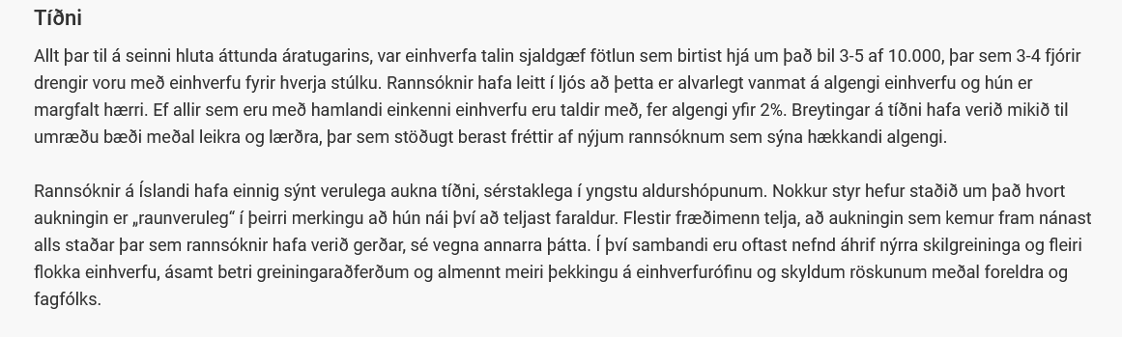
Einhverfa og einhverfuróf

Slide 28
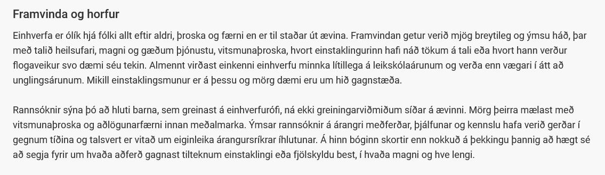
Einhverfa og einhverfuróf

Slide 29
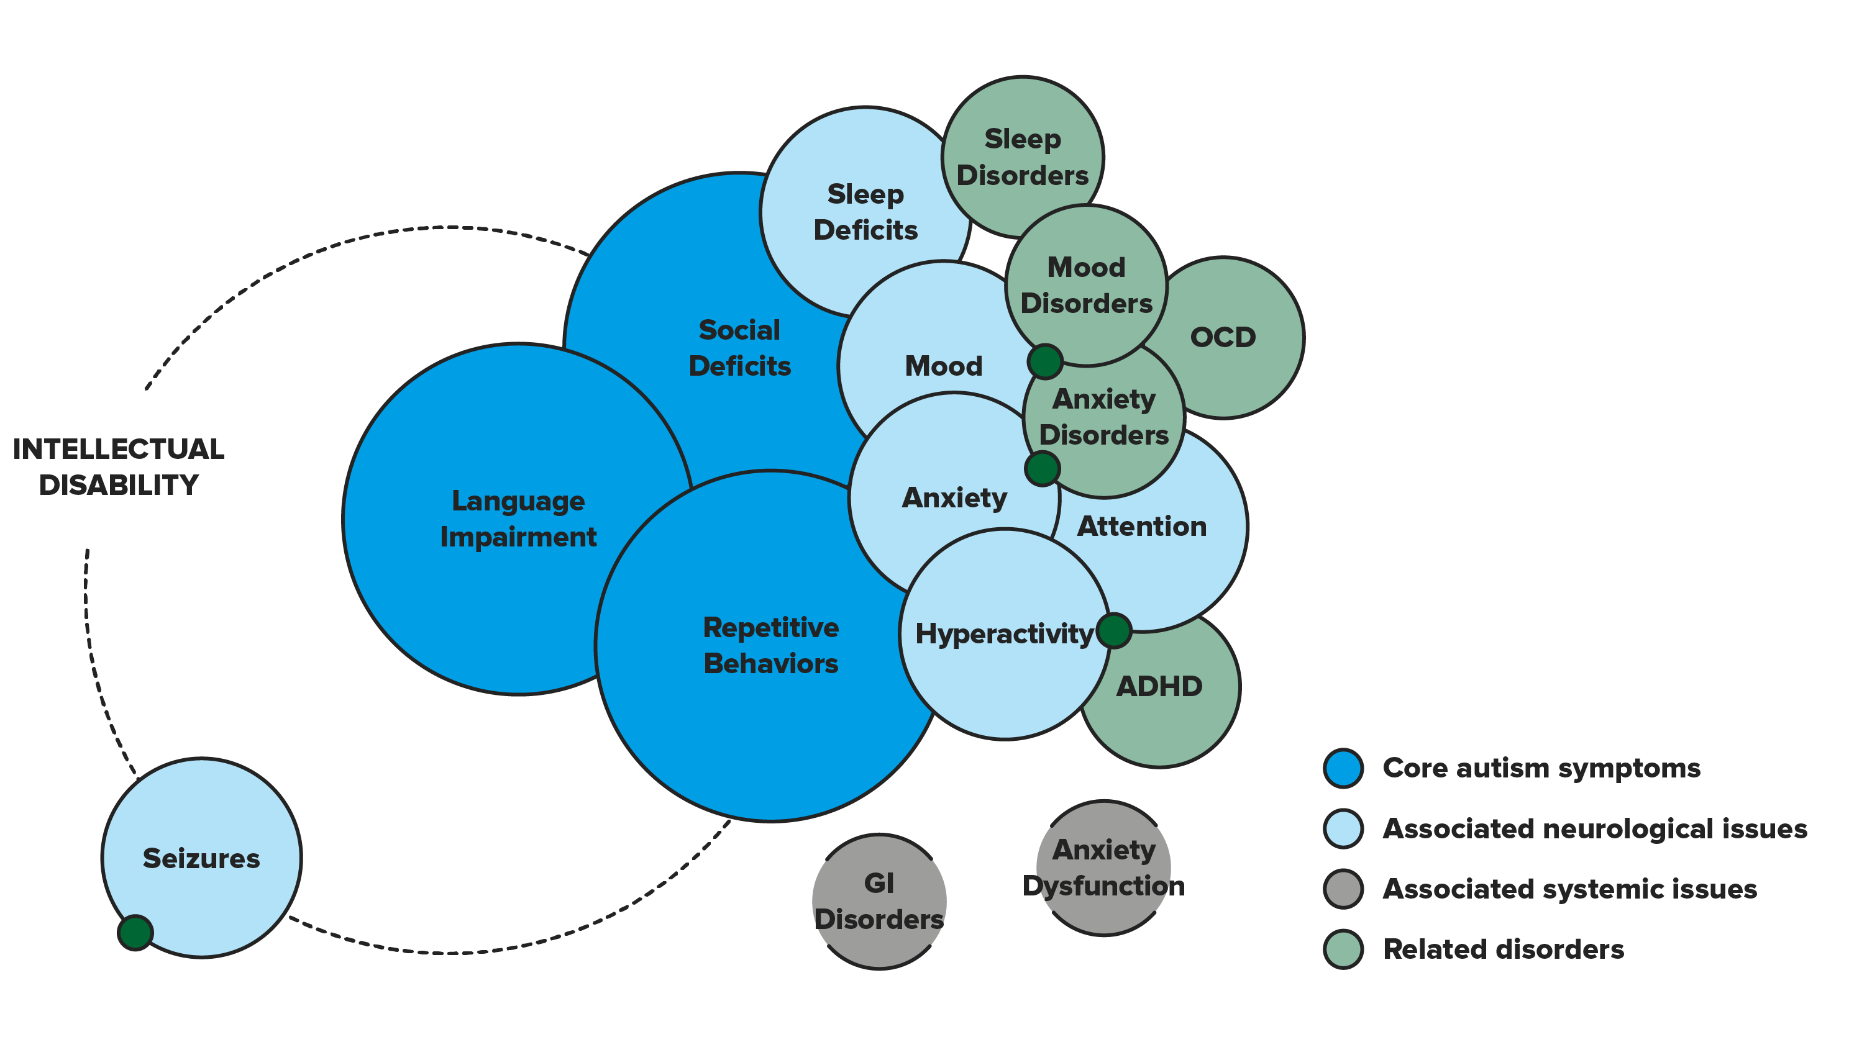
Megineinkenni einhverfu, meðfylgjandi einkenni frá taugakerfi, meðfylgjandi sjúkdómar og tengdar raskanir

Slide 30
CP-hreyfhömlun
Algengasta tegund hreyfihömlunar meðal barna
Orsökin er tengd skaða/áfalli á stjórnstöðvar hreyfinga í heila
Viðbótarfatlanir algengar
U.þ.b. helmingur barna með CP hafa fæðst fyrir tímann
Notes:
Ekki sjúkdómur sem veldur áframhaldandi skemmdum

Slide 31
Áhættuþættir fyrir CP
FIGURE 1 | Underlying mechanisms leading to cerebral palsy (CP).
Cerebral Palsy—Trends in epidemiology and Recent Development in Prenatal Mechanisms of Disease, Treatment, and Prevention Moshe Stavsky1, Omer Mor1, Salvatore Andrea Mastrolia2, Shirley Greenbaum3, Nandor Gabor Than4,5,6 and Offer Erez7*
Frontiers in Pediatrics | www.frontiersin.or
February 2017 | Volume 5 | Article 21

Slide 32
Helstu einkenni
Hreyfiþroski seinkaður
Ungbarnaviðbrögðin (primitive reflexes) vara lengi
Mikil breidd í einkennum og útbreiðslu fötlunar
Heimild: Illustrated Textbook of Paediatrics, fifth edition
Tom Lissauer, Will Carroll

Slide 33
CP
-------
Einkenni birtast frá mörgum þroskasviðum
Frávik í hreyfiþroska og jafnvægi
Vitsmunaþroski
Málþroski og samskipti
Hegðun og tilfinningaþroski
Skynjun
Skynúrvinnsla
Flogaveiki

Slide 34
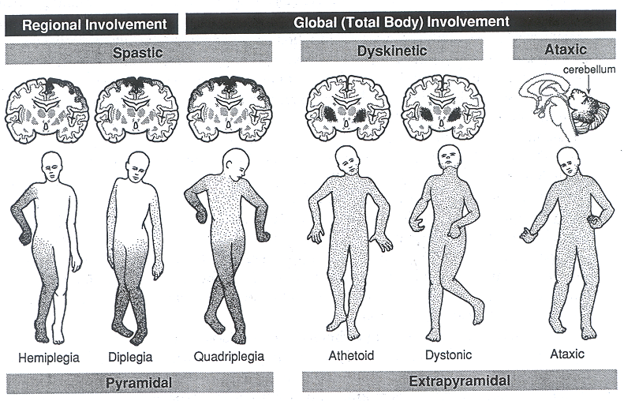
Flokkun CP-hreyfihömlunar
Helftar-lömun
Tvenndar-lömun
Fjór-
lömun
Ranghreyfingarlömun
Slingurlömun

Slide 35
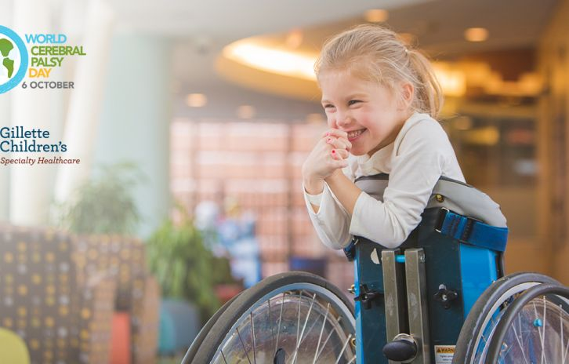
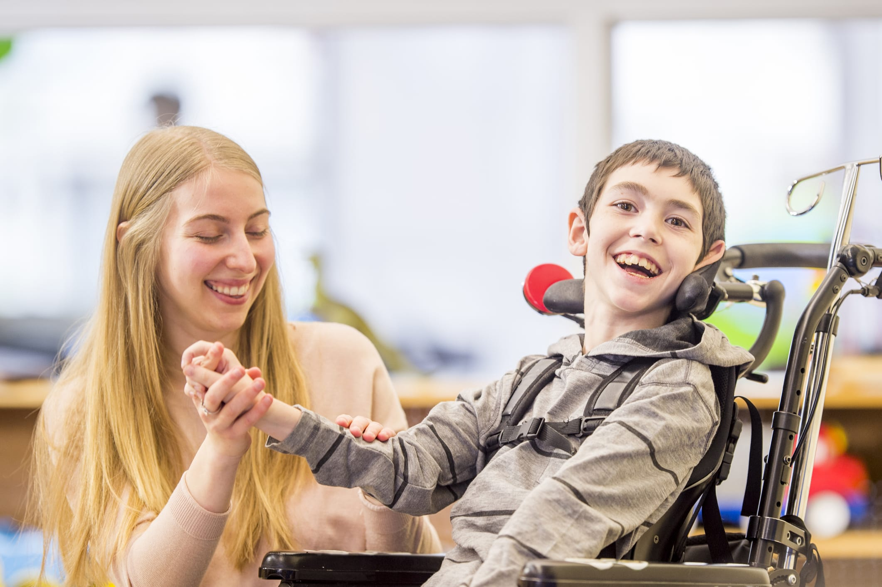
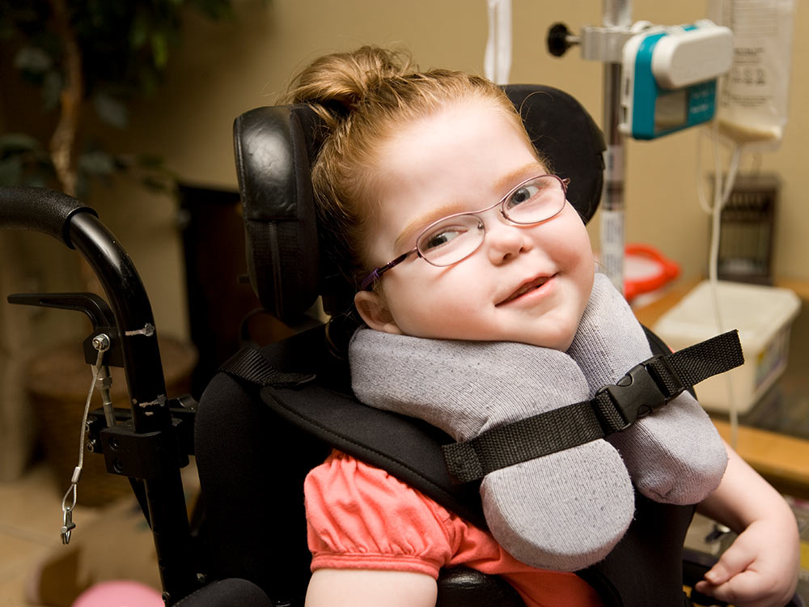

Slide 36
Heyrnarskerðing
Börn með meðfætt heyrnarleysi mynda hljóð á fyrstu vikunum, hjala, en málþroskinn þróast ekki yfir í babl og hljóðamyndunin er einhæf frá fimm mánaða aldri
Sé ekki skimað fyrir heyrnarleysi getur það dulist í marga mánuði
Á seinustu 10-20 árum hefur tvennt haft mikla þýðingu fyrir heyrnarlaus börn á Íslandi
  Skimun nýbura fyrir heyrnarleysi
  Kuðungsígrædd heyrnartæki
Notes:
-„Venjulega gerum við aðgerðir um 1 árs aldur en allt niður í 5-6 mánaða gömul börn. Því fyrr sem hægt er að framkvæma ígræðsluna, þeim mun betri árangur næst. Heili allra nýfæddra barna, heyrnarlausra sem heyrandi, er móttækilegastur fyrir hljóðrænu áreiti fram að þriggja ára aldri, svo það er mikilvægt að missa ekki af lestinni. Við getum vissulega veitt heyrnarlausum börnum upp að fimm til sex ára aldri kuðungsígræðslur, en þá er þegar orðið afar erfitt að þjálfa heilann til heyrnar og talmáls. Það er talið tilgangslaust að reyna kuðungsígræðslu eftir 5-6 ára aldur ef barnið hefur verið heyrnarlaust frá fæðingu. Fullorðnum, sem fæddust heyrnarlausir, gagnast heldur ekki kuðungsígræðsla, en á hinn bóginn er öllum sem áður höfðu heyrn, en hafa nú misst hana, boðin kuðungsígræðsla og oftast með góðum árangri. Jafnvel einstaklingar með alvarlega heyrnarskerðingu og nota heyrnartæki geta notið góðs af kuðungsígræðslu“.
Kuðungsígræðslur á Íslandi
Aðgerðir þessar hafa verið gerðar síðustu rúm 30 árin og með bættri tækni næst sífellt betri árangur. Eva segir að um aldamótin hafi örtölvutæknin nánast gerbylt tækninni sem notuð er og árangur og gæði þeirrar heyrnar sem vinnst sé í stöðugri framför.
Til þessa hafa 75 Íslendingar fengið kuðungsígræðslur og þar af 21 barn. Fyrstu árin voru aðgerðirnar framkvæmdar erlendis en hin siðari ár hafa erlendir sérfræðingar komið hingað og framkvæmt aðgerðirnar á Landspítalanum. Heyrnar- og talmeinastöð Íslands sér um allan undirbúning og framkvæmd aðgerðanna í góðri samvinnu við Háls-nef-og eyrnadeild LSP og Sjúkratryggingar Íslands.

Slide 37
Nýburamæling
Skimað fyrir heyrn í 5 daga skoðun eða við útskrift af fæðingardeild
Ef grunur um heyrnarskerðingu => barn fer í heyrnarmælingu á Heyrnar- og talmeinastöð Íslands www.hti.is
Barnið fær heyrnartæki ef staðfest heyrnarskerðing
Kuðungsígræðsla kemur til greina ef heyrnarleysi er á báðum eyrum
Notes:
Landspítali 5 daga skoðun
•Sjúkrahúsið Akureyri við útskrift af fæðingardeild
•Heyrnar og talmeinastöðin Reykjavík og Akureyri
•Ferðir til að heyrnarmæla á nokkra þéttbýlisstaði á landsbyggðinni 1- 2 á ári
Rannsóknir hjá börnum þar sem grunur er um skerta heyrn - Vinnuferill (1) • Skimað fyrir heyrn hjá nýburum í 5 daga skoðun – Ef grunur um skerta heyrn => • Heyrnarmæling á HTÍ – Ef staðfestur grunur um skerta heyrn => • Læknisskoðun og heyrnarmæling HTÍ • Ef barn er heyrnarskert fær það heyrnartæki • Skoðun hjá hjartalækni • Heilastofnsmæling • Fjölskyldufundur

Slide 38
Heyrnarleysi
Kuðungsígræðsla
Áður en að kuðungsígræðslu kemur eru fengnar tölvusneiðmyndir og segulómun af innra eyranu
Grundvallaratriði er að heyrnartaug og heilasvæði heyrnar séu heilbrigð, þ.e. að skaðinn sé í innra verki kuðungs eyrans
Bestur árangur af aðgerð hjá börnum < 12 mánaða (prelingual)
Eftir 4 ára aldur (postlingual) þroskast heyrn og tal ekki eins vel og árangur verður minni
Í lok árs 2020 höfðu 27 börn á Íslandi fengið kuðungsígrædd tæki
Notes:
Hverjir geta farið í kuðungsígræðslu? • Börn fædd heyrnarlaus – Bestur árangur af aðgerð ef yngri en 2 ára – Eftir 4 ára þroskast heyrn og tal ekki eins vel og árangur verður minni – Eftir 7 ára aldur er möguleiki á að þroska heyrn og tal mjög lítill, heyra líklega aðeins umhverfishljóð • Börn og fullorðnir sem hafa misst heyrn og verið heyrnarlausir í minna en 7 ár. – Mikilvægt að hafa alltaf notað heyrnartæki
Hlustar- og talþjálfun • Í kjölfar fyrstu stillingar á tækinu • Samvinna fjölskyldu og talmeinafræðinga og heyrnarfræðinga • Sameiginleg markmið eru sett og fylgst er náið með framvindu • Samvinna við starfsfólk leikskóla

Slide 39

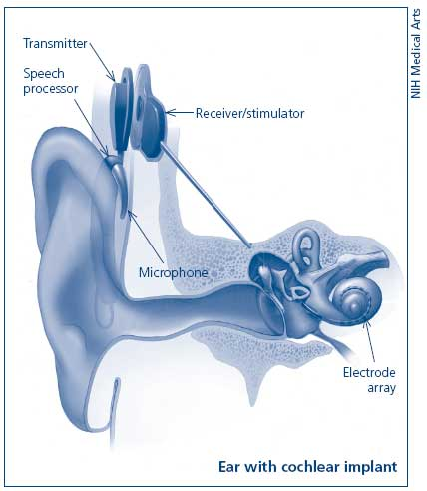
Kuðungsígræðsla
Tækið framkallar hljóðáhrif með því að örva heyrnartaugina með rafmagni
Tækið er samsett úr innri hluta, sem er græddur í eyrað, og ytri búnaði sem borinn er aftan við eyrað
Stilla þarf tækið og veita barninu markvissa þjálfun í því að hlusta og tala
Árangur oftast góður
Notes:
Kuðungsígræðslutæki (CI) er hjálpartæki sem gefur alvarlega heyrnarskertu og heyrnarlausu fólki möguleika á að heyra hljóð. Tækið framkallar hljóðáhrif með því að örva heyrnartaugina með rafmagni. Kuðungsígræðslutækið er samsett úr innri hluta, sem er græddur í eyrað með aðgerð, og ytri búnaði, sem borinn er aftan við eyrað. Hlutinn sem græddur er í eyrað er samsettur úr viðtæki og rafskauti með mörgum rásum, en ytri hlutinn úr hljóðnema, sendi og talgervli sem er stilltur fyrir hvern og einn notanda. Talgervillinn er annað hvort vasatæki eða staðsettur bak við eyrað, svipað og hefðbundin heyrnartæki.
Hvernig vinnur kuðungsígræðslutækið?
Kuðungsígræðslutækið vinnur þannig að hljóðneminn nemur hljóð og sendir það til talgervilsins sem greinir það og kóðar. Þaðan berst hið kóðaða hljóð til sendisins og flyst gegnum húðina til viðtækisins. Viðtækið breytir kóðanum í rafboð sem send eru til hinna ýmsu rafrása í rafskaut sem grætt er í kuðunginn. Rafboðin örva taugafrumur í kuðungi innra eyrans, sem og taugaenda heyrnartaugarinnar. Boðin sem berast eftir heyrnartauginni til heilans skynjar notandinn sem hljóð.
Elektróðu er komið fyrir í kuðungi innra eyrans
Tæki er sett utan á eyrað þar sem hljóði er breytt í rafboð sem berst til elektróðanna sem síðan virkja taugaenda í kuðungi
Þessi heyrn er ekki eins og náttúruleg heyrn en nýtist oftast vel
Hlustar- og talþjálfun • Í kjölfar fyrstu stillingar á tækinu • Samvinna fjölskyldu og talmeinafræðinga og heyrnarfræðinga • Sameiginleg markmið eru sett og fylgst er náið með framvindu • Samvinna við starfsfólk leikskóla

Slide 40
Mikilvægi sjónar
Greindarþroski barna er mótaður af upplýsingum frá skynfærunum
Talið er að allt að 80% af skynjun á fyrstu árum ævinnar fáist með sjóninni
  Samfelld skynjun
  Við skynjum hluti í heild sinni, afstöðu til annarra hluta
  Hjálpar okkur að tengja saman upplýsingar frá öðrum skynfærum

Slide 41
ALDUR | ÞROSKI SJÓNAR
Nýburar | Þekkja mynstur með ljósum og dökkum flötum | Fókusera á hluti, allt niður í 30 cm fjarlægð
2 mán | Barnið brosir til þeirra sem veita því athygli | Velur að horfa á andlit frekar en annað sjónrænt áreiti
3-4 mán | Hefur áhuga á öllu sjónrænu, getur fylgt sjónrænu áreiti í allar áttir | Lærir að nærstilla fókusinn þegar hlutir eru færðir nær og fjær þeim
5-7 mán | Vaxandi samhæfing augnhreyfinga, kemur auga á hluti í umhverfinu sem hvetur barnið til hreyfinga | Dýptar skilningur barnsins þroskast og einnig skilningur þess á samhengi í umhverfinu. Aukinn þroski verður á sjóninni þegar barn fer að ganga og hafa áhuga á hlutum í þrívídd.
12 mán | Sjónskilningur og nýting sjónar vex jafnt og þétt
18 mán | Eftir því sem hreyfifærni eykst vex áhugi barnsins á að skoða umhverfið
Tveggja ára | Barnið hefur þroskað með sér sjónminni í tengslum við hreyfingar | Notagildi sjónarinnar í víðum skilningi og félagsfærni eykst
Sjónin þroskast hratt fyrstu misserin
Sjá www.midstod.is

Slide 42
Skynjun blindra barna
Byggð á heyrn, snertingu, bragði, lykt
Hljóð, koma og fara, veita takmarkaða vitneskju án sjónar
Snertiskyn, bragð, lykt krefst nálægðar
Þekking byggð á brotum
Blind börn þurfa sérstaka kennslu og leiðbeiningar til þess að geta lært það sem jafnaldrar þeirra læra með því að horfa í kringum sig

Slide 43
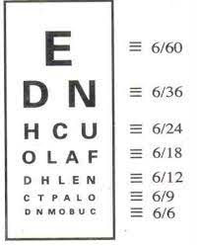
Blinda – Sjónskerðing
Niðurstöður sjónmælinga eru gefnar sem hlutfall (almennt brot) þar sem fyrir ofan strik kemur mælingarfjarlægðin en fyrir neðan strik sú fjarlægð sem eðlilega sjáandi fólk greinir viðkomandi stafi í
Maður er blindur ef sjón mælist minni en 3/60 (5%) á betra auga með besta gleri eða ef sjónvídd er minni en 10°
Sjónin er skert ef sjónskerpan er minni en 6/18 (33%) á betra auga með besta gleri eða sjónsvið þrengra en 20°
Sjónskertir eiga í erfiðleikum með lestur venjulegs bókleturs þrátt fyrir bestu gleraugu

Slide 44
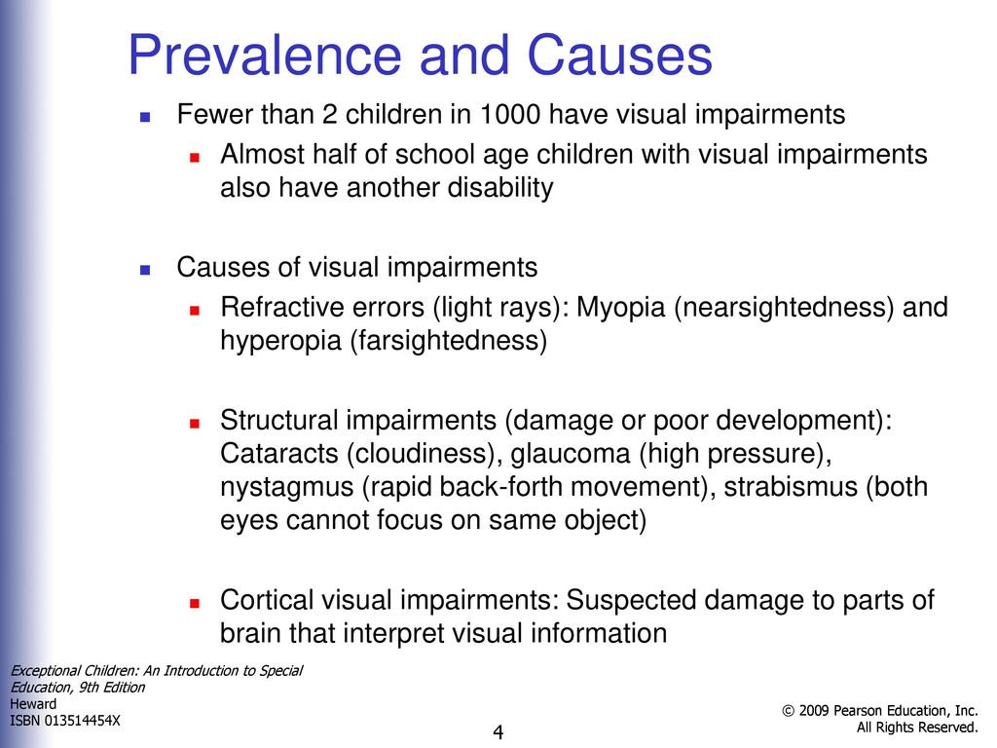
Sjónskerðing
-----
Algengi og orsakir

Slide 45
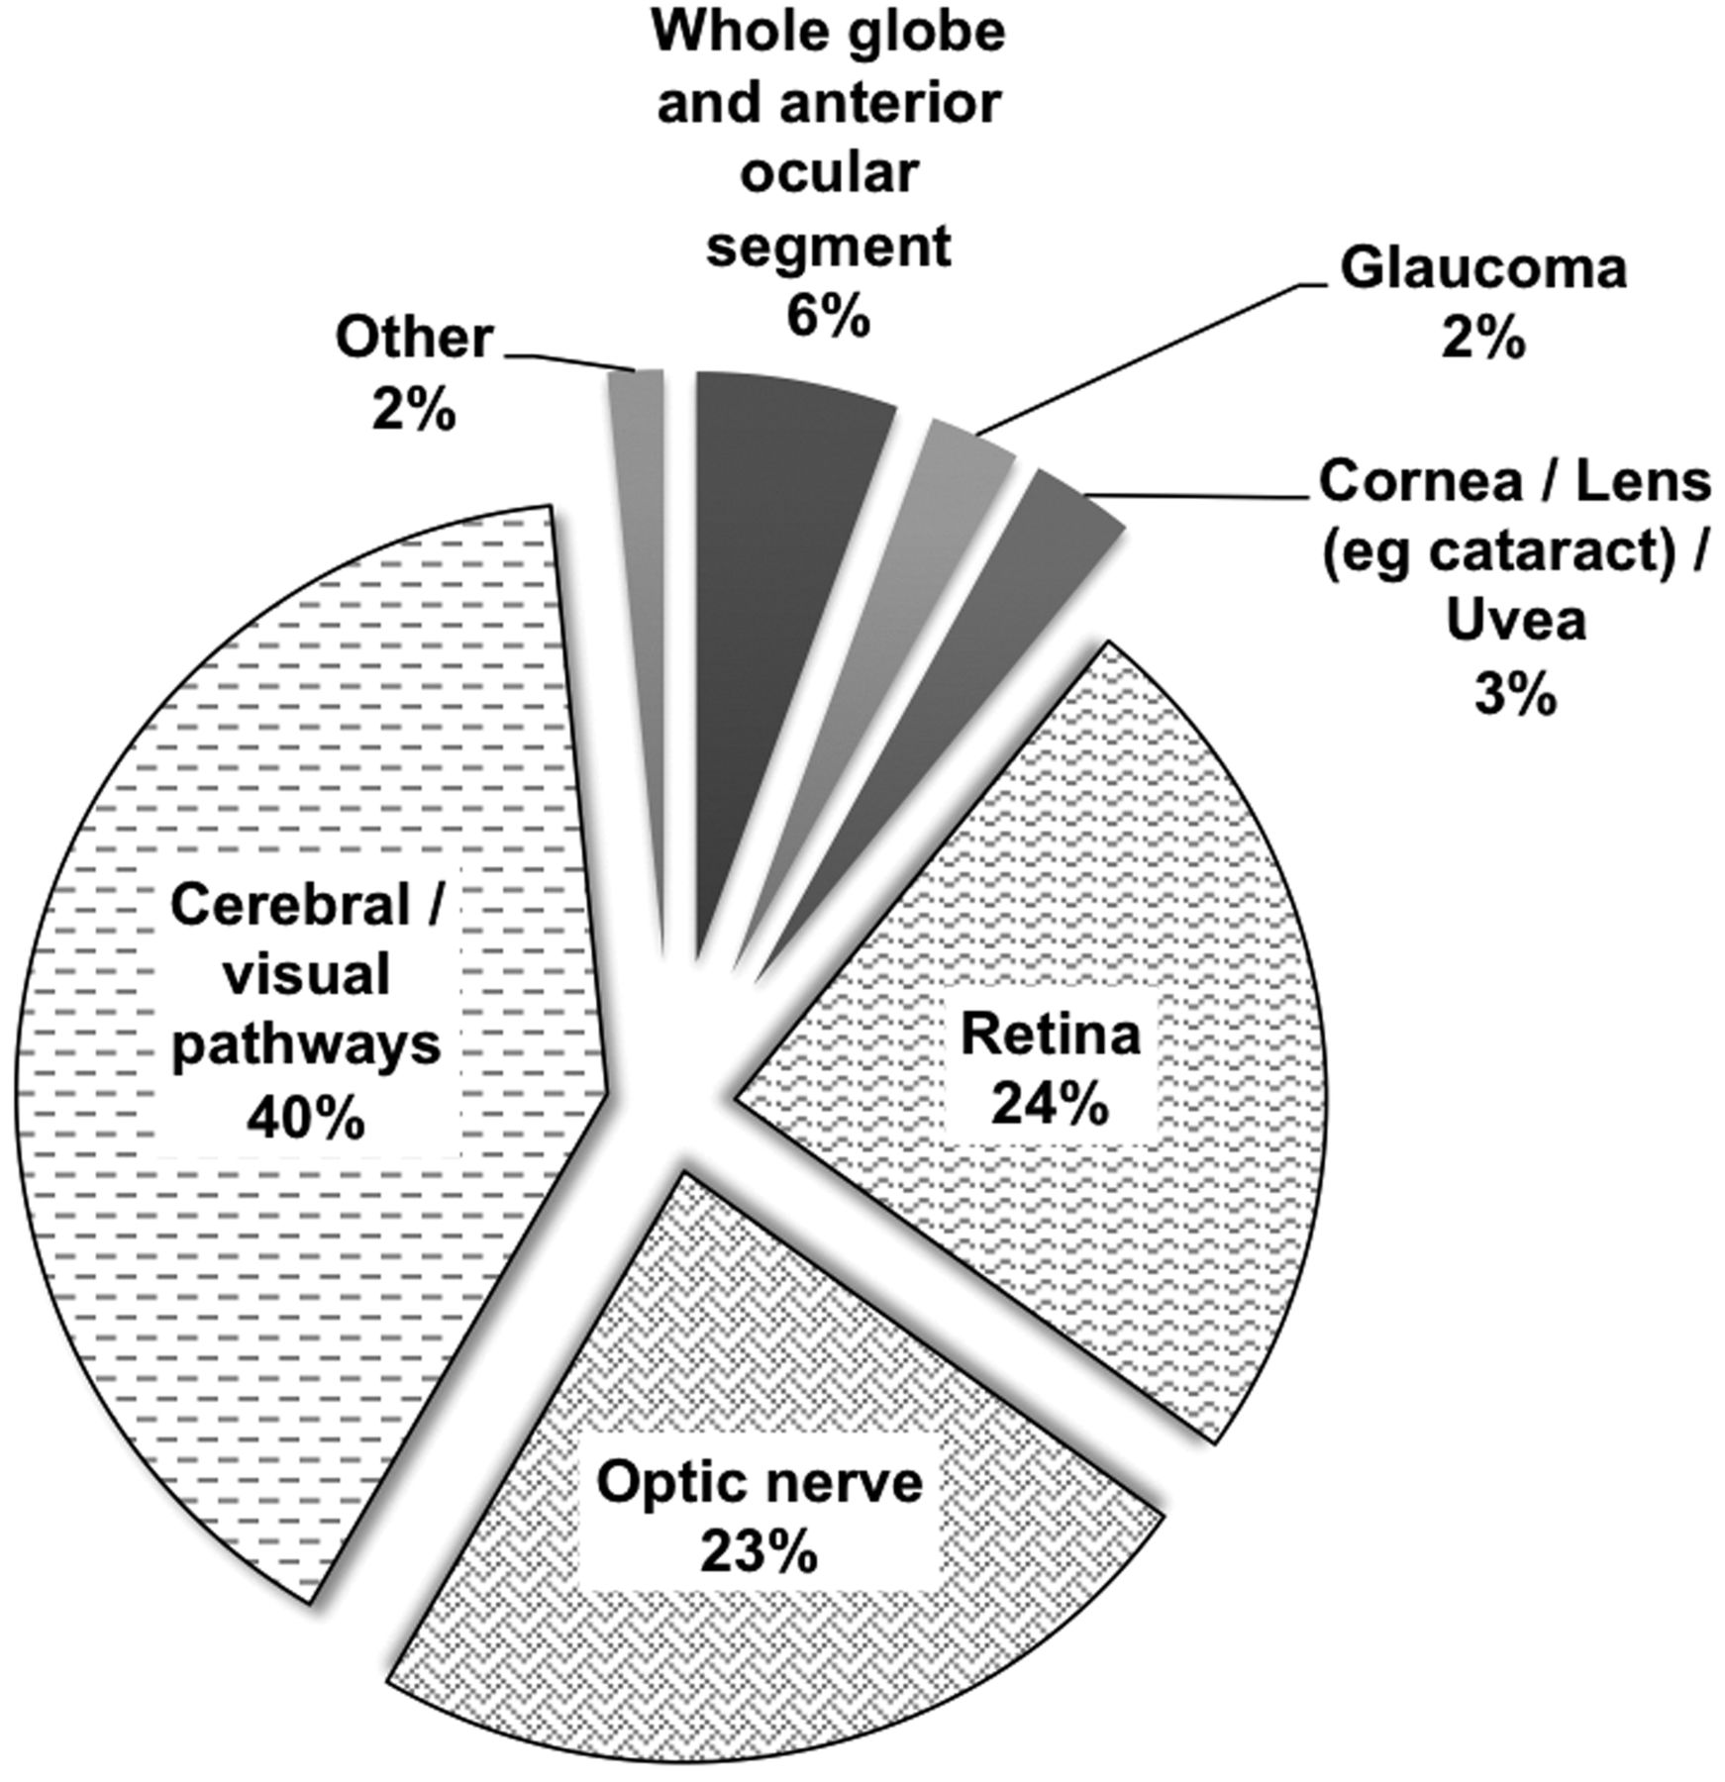
Helstu orsakir fyrir alvarlegri sjónskerðingu
Tölur frá Bretlandi
Heilatengd sjónskerðing:
Oft fylgja önnur einkenni
frá taugakerfi, t.d.
þroskahömlun, flogaveiki
og einhverfa

